Slide 1
Moderní účastnické přípojky xDSL
Služby analogové telefonie
  Základní službou poskytovanou koncovým účastníkům je služba přenosu analogového hovorového signálu – analogová telefonie.
  S rozvojem společnosti však bylo nutné uspokojit nové požadavky přenosu dat pro vzájemnou komunikaci počítačů (osobních počítačů).
  Původní metody pro přenos dat využívaly telefonní kanál v kmitočtovém pásmu 300 Hz až 3400 Hz.
  Pro přenos dat se postupně využívaly různé generace modemů (modulátor/demodulátor) – až po modemy dle standardu V.90/V.92 s rychlostmi ve směru k účastníkovi 56 kbit/s.
  V současné době je poptávají koncový účastníci především vysokorychlostní připojení do celosvětové Internet.

Slide 2
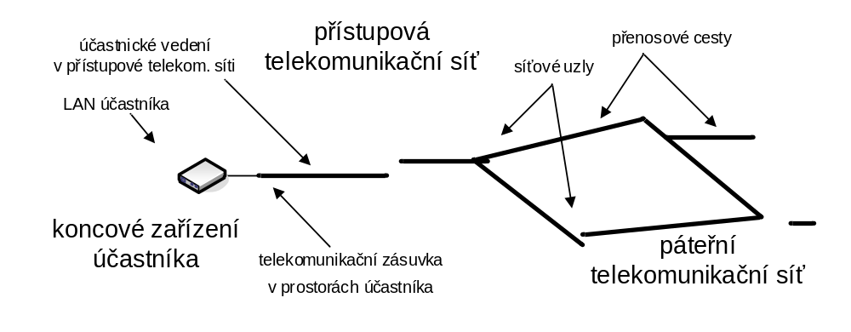
Moderní účastnické přípojky xDSL
Přístupová telekomunikační síť
  Telekomunikační síť má hierarchickou strukturu (úrovně).
  Každá úroveň plní typické úkoly.
  Úkolům odpovídají využívané přenosové systémy a přenosová média.
  Hierarchicky nejníže je přístupová telekomunikační síť.
  Úkolem této sítě je zajistit připojení jednotlivých koncových účastníků k poskytovateli služby.

Slide 3
Moderní účastnické přípojky xDSL
Úkoly přístupové telekomunikační sítě
  Hlavní úkoly jsou:
    Transport signálu – přenos signálu nesoucího informaci k/od účastníka.
    Multiplexace a koncentrace – snaha o efektivní využití přenosových prostředků sítě (sdílení prostředků poskytovatele připojení více koncovými účastníky).
    Adaptace rozhraní účastníka a poskytovatele připojení – vzájemné přizpůsobení parametrů rozhraní (charakteristiky elektrické, protokolové,..).
    Třídění uživatelských signálů jednotlivých služeb – především v dřívějších dobách, kdy každá služba měla svou vlastní telekomunikační síť. Dnes se jedná především o službu telefonie (analogová) a vysokorychlostní datové přenosy (přípojky xDSL).

Slide 4
Moderní účastnické přípojky xDSL
Řešení přístupové telekomunikační sítě
  Přístupová síť je tvořena jednotlivými vedeními, ke konkrétním koncovým účastníkům.
  Vzdálenosti v přístupové síti jsou řádově stovky metrů až kilometry.
  Vedení v přístupové telekomunikační síti je někdy označováno jako tzv. „První míle“(„First Mile“). Vzhledem k tomu, že průměrná délka vedení je přibližně opravdu rovna délce „anglické míle“.
  Někdy se o vedení může mluvit i jako o tzv. Poslední míli. Záleží na směru pohledu – od/k poskytovateli připojení.
  Přenosová média v přístupové síti mohou být:
    metalický pár,
    optické vlákno,
    vzduch.

Slide 5
Moderní účastnické přípojky xDSL
Přenosová média v přístupové telekomunikační sítě
  Metalický pár – je historicky nejstarší typ přenosového média, dnes se obvykle využívají metalické symetrické páry, které jsou seskupovány do tzv. křížových čtyřek, dále jsou stáčeny do kabelových podskupin a skupin.
  Optické vlákno – moderní přenosové médium umožňuje poskytování kvalitativně lepších služeb než metalický symetrický pár. Vybudování přístupové sítě s tímto přenosovým médiem však vyžaduje vysoké investiční náklady. Koncepce Pasivní Optické sítě (PON).
  Přenosové médium vzduch – jedná se o relativně levný způsob vzájemného propojení koncových účastníků a poskytovatele připojení. Tento typ propojení má však řadu nevýhod, například problematické dodržení kvality v poskytované službě (rychlost, chybovost, atd.).
  Hybridní koncepce přístupové sítě.

Slide 6
Moderní účastnické přípojky xDSL
Hybridní přístupová telekomunikační síť FTTx
  Hybridní přístupová síť – jedná se o řešení, které kombinuje optické a metalické médium (přenosovou infrastrukturu). Od poskytovatele připojení je do určitého bodu v síti využíváno optické vlákno a je tak možné využít všech jeho výhod. Od daného bodu se pro připojení koncových účastníků nadále využívají (původní) metalické symetrické páry.
  Podle ukončení optického vlákna se konkrétní řešení hybridní přístupové sítě označuje zkratkou FTTx (Fiber to the „x“) – Vlákno až do „x“.
  Koncepce FTTx dovoluje postupně nahrazovat jednotlivé metalické úseky optickými. Postupné rozšiřování pokrytí optickým vláknem spolu s vysokorychlostními přípojkami VDSL2 dovoluje koncovým účastníkům nabídnout nové služby v kratší době a levněji, než by tomu bylo při budování nové a plně optické sítě.

Slide 7
Moderní účastnické přípojky xDSL
Hybridní přístupová telekomunikační síť FTTx
  Hybridní síť FTTx je možné dělit na:
    FTTH – Home (vlákno až do domu),
    FTTO – Office (do kanceláře, firemních prostor),
    FTTB – Building (do budovy – panelového domu),
    FTTC, FTTCab – Curb, Cabinet (do místního rozvaděče – chodník, sloupek) s délkou metalického vedení do 300 m,
    FTTN – Node (do lokálního přípojného bodu – uliční rozvaděč, sloupek) s délkou metalického vedení nad 300 m,
    FTTEx – Exchange (do místní digitální telefonní ústředny).
  Plně optická přístupová síť bude/je řešena koncepcí PON (Passive Optical Network). V síti se nacházejí pouze pasivní (bez nutnosti napájení) optické komponenty (vlákna a rozbočovače). Síť je řízena ze síťového prvku na straně poskytovatele připojení OLT (Optical Line Termination, Optické linkové zakončení).

Slide 8
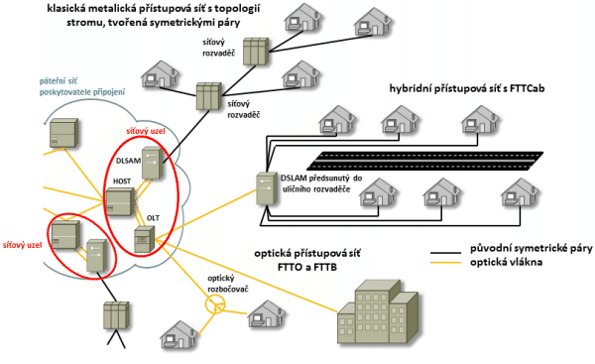
Moderní účastnické přípojky xDSL
Koncepce přístupová telekomunikační síť

Slide 9
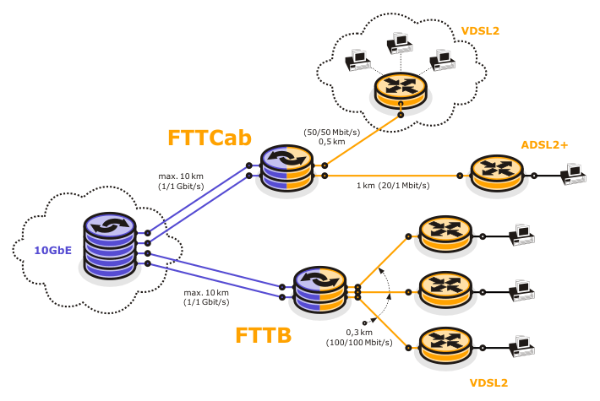
Moderní účastnické přípojky xDSL
Přenosová média v přístupová telekomunikační síť
  V případě hybridního opticko-metalického řešení přístupové sítě FTTCab a FTTB, kde jsou síťová zařízení na straně poskytovatele vysunuta blíže k účastníkům, lze plně využít výhod přípojek ADSL2+ a VDSL2.

Slide 10
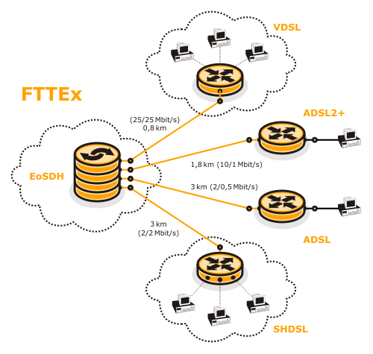
Moderní účastnické přípojky xDSL
Přenosová média v přístupová telekomunikační síť
  V případě čistě metalického řešení přístupové sítě FTTEx, kde jsou přípojky na straně poskytovatele zakončeny v blízkosti hlavního rozvodu ústředny, lze využít přípojky ADSL, SHDSL a na omezenou vzdálenost též ADSL2+ a VDSL2. Jsou uvedeny příklady vzdáleností a přenosových rychlostí (sestupně/vzestupně).
Rychlosti a dosahy jsou pouze orientační. Záleží na vlastnostech konkrétního přenosového prostředí.

Slide 11
Moderní účastnické přípojky xDSL
Koncepce digitálních účastnických přípojek – DSL
  Přenosové rychlosti poskytované modemy až do řady V.90/V.92 byly vzhledem k rostoucím potřebám koncových účastníků nedostatečné.
  Metalická infrastruktura disponuje relativně dostatečně širokým kmitočtovým pásmem a vhodnými dalšími přenosovými parametry (přijatelný útlum) => disponuje nevyužitým potenciálem, který je možno zužitkovat pro realizaci datových přenosů.
  Pro využití tohoto potenciálu, je nutné na oba konce metalického vedení (u účastníka i poskytovatele připojení) instalovat speciální přenosové zařízení.
  Digitální přenosové systémy, které jsou instalovány na účastnická přípojná vedení, se obecně označují DSL (Digital Subscriber Line). Společným znakem těchto systémů je relativně vysoká přenosová rychlost řádově jednotky až desítky Mbit/s. Mají za úkol efektivněji využít potenciál symetrických párů v místních kabelech (původních telefonních vedení).

Slide 12
Moderní účastnické přípojky xDSL
Koncepce digitálních účastnických přípojek
  Podle způsobu obsazení využívaného kmitočtového pásma, je možné provést základní rozdělení DSL přípojek:
    Přípojky s přenosem v základním pásmu (HDSL, SDSL, SHDSL) – tyto typy přípojek využívají kmitočtové pásmo včetně původního telefonního kanálu. Není tedy u těchto přípojek možná koexistence se službou analogového přenosu hovorového signálu nebo přípojkou euroISDN2.
    Přípojky s přenosem v kmitočtově přeloženém pásmu (generace ADSL a VDSL) je možné instalovat na účastnické vedení, na kterém je již provozována jiná služba využívající základní kmitočtové pásmo (analogová telefonní přípojka, euroISDN2).
  Vzhledem k existenci několika typů DSL přípojek, se také hromadně označují zkratkou xDSL, kde písmenko „x“ je zástupným znakem pro konkrétní technologii.

Slide 13
Moderní účastnické přípojky xDSL
Přehled systémů xDSL
xDSL |  | Doporučení ITU-T | frekvenční pásmo [kHz] | vzestupně Vp [Mbit/s] | sestupně Vp Mbit/s] | dosah [km] | použití
symetrické | IDSL | G.961 | 80 | 0,128 | 0,128 | cca 7 | videokonference, přístup na Internet
 | HDSL | G.991.1 | až 292 | 2,3 | 2,3 | 3 (2 páry) 5 (3 páry) | přenos E1, propojení LAN
 | SHDSL | G.991.2 | až 770 | 2,3 | 2,3 | 3 (1 pár) | přenos E1, propojení LAN
 | SHDSL.bis | G.991.2 verze II. | až 1 400 | 4x 5,69 | 4x 5,69 | 3 (až 4 pár) | přenos E1, propojení LAN
asymetrické | ADSL | G.992.1 | 1,104 | 1 | 8 | ž 8 | hovor, přístup na Internet
 | ADSL2 | G.992.3 | 1,104 | 1 | 11 | až 8 | hovor, přístup na Internet
 | ADSL2+ | G.992.5 | 2,208 | 1 | 25 | do cca 3 | hovor, přístup na Internet
 | VDSL | G.993.1 | až 12 000 | 6,4/26 | 52/26 | do 1,5 | multimediální přístup na Internet, HDTV
 | VDSL2 | G.993.2 | až 30 000 | 140 | 200 | do 1,5 | multimediální přístup na Internet, HDTV

Slide 14
Moderní účastnické přípojky xDSL
Přípojka IDSL – ISDN Digital Subscriber Line
  Označována také jako 0. verze xDSL.
  Principiálně vychází ze základní přípojky ISDN (BRA-ISDN) – dosahuje stejných přenosových parametrů:
    Přenosová rychlost je rovna 2 x 64 kbit/s + 16 kbit/s (+16 kbit/s služební informace) = 160 kbit/s.
    Linkový kód 2B1Q => modulační rychlost 80 kBd.
    Obousměrný přenos po jednom páru – vidlice a potlačení ozvěn (EC)
  Využití IDSL – pro vytvoření pevného datového okruhu – datový spoj není zakončen na spojovacím poli ústředny.
  Přibližný dosah až 7 km prostřednictvím metalického symetrického páru.

Slide 15
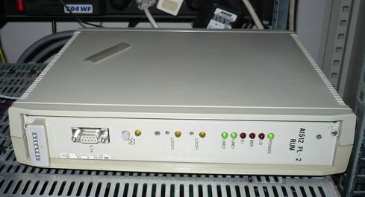
Moderní účastnické přípojky xDSL
Přípojka HDSL – High bit rate Digital Subscriber Line
  Přípojka HDSL je koncipována pro přenos datového toku E1 (například od pobočkové ústředny).
  Přenosové parametry:
    Obousměrný přenos – vidlice a potlačení ozvěn (EC).
    Přenos po více párech s linkovým kódem 2B1Q (první verze s HDB3).
    2 symetrické páry s přenosovou rychlostí na pár 1168 kbit/s.
    3 symetrické páry s přenosovou rychlostí na pár 784 kbit/s.
    Dosah 3 až 5 km (dle počtu párů).
HDSL modem Alcatel A1512 PL-2

Slide 16
Moderní účastnické přípojky xDSL
Přípojka SHDSL – Single pair High speed Digital Subscriber Line
  Digitální účastnická přípojka se symetrickými přenosovými rychlostmi.
  Koncepčně je nástupcem HDSL (standardizována v roce 2001).
  Je koncipována i s ohledem na přenosové parametry SDH.
  Přenosové parametry SHDSL:
    Primárně využívá jeden metalický symetrický pár.
    Přenosovou rychlost je možné adaptivně nastavit dle skutečných podmínek přenosu v intervalu od 192 kbit/s do 2312 kbit/s.
    Překlenutelná vzdálenosti do 3 km.
    Přenos je realizován v základním pásmu (bez koexistující služby euroISND2 nebo analogové telefonie).

Slide 17
Moderní účastnické přípojky xDSL
Druhá generace přípojky SHDSL.bis
  Standardizována v roce 2005.
  Vylepšení oproti první generaci SHDSL:
    Paralelní datové přenosy – větší počet vedení (až 4 symetrické páry).
    Vyšší přenosová rychlost – vyšší počet stavů modulace a nové modulační schéma:
      Pro modulaci PAM o 16 stavech rychlost až 3 848 kbit/s.
      Pro modulaci PAM o 32 stavech rychlost až 5 696 kbit/s.
    Více vzájemně nezávislých virtuálních spojení nad společnou fyzickou vrstvou.
    Dynamické změny přenosové rychlosti mezi jednotlivými typy virtuálních spojení nad fyzickou vrstvou.
    Nové úsporné režimy – snížení úrovně vysílaného výkonu, šetřeni elektrické energie.
    Nové procesy pro rychlé znovuobnovení spojení při jeho ztrátě.
    Nové efektivnější postupy pro zapouzdření přenášených uživatelských dat.

Slide 18
Moderní účastnické přípojky xDSL
Přípojka ADSL – Asymmetric Digital Subscriber Line
  Zkratkou ADSL se označuje první generace přípojky.
  Přenosové rychlosti jsou asymetrické s tím, že rychlost v sestupném směru od poskytovatele k účastníkovi (downstream, downlink) je vyšší než ve vzestupném směru od účastníka k poskytovateli (upstream, uplink).
  Maximální přenosové rychlosti:
    směr downstream až 8 Mbit/s,
    směr upstream až 1 Mbit/s.
  Skutečně používaná přenosová rychlost však závisí na konkrétních parametrech vedení a podmínkách rušení.
  Použití přípojky ADSL – s ohledem na asymetrii přenosových rychlostí je přípojka předurčena pro privátní účastníky.

Slide 19
Moderní účastnické přípojky xDSL
Přípojka ADSL – Asymmetric Digital Subscriber Line
  Přenos dat přípojkou ADSL:
    Realizuje se v přeloženém pásmu.
    Možnost koexistence s původní službou – dvě varianty ADSL:
      ADSL over POTS, ITU-T G.992.1 Annex A, upstream od 25 kHz do 138 kHz, downstream od 138 kHz do 1,104 MHz.
      ADSL over ISDN, ITU-T G.992.1 Annex B, upstream od 138 kHz do 276 kHz, downstream od 276 kHz do 1,104 MHz.
    Modulace diskrétní multitónová (DMT, Discrete Multi-Tone) – využívá se 256 subkanálů s šířkou 4,3125 kHz a s modulací QAM.
    Obousměrný datový přenos se vytváří pomocí kmitočtového dělení (FDM) nebo potlačením ozvěn (EC).
    Kmitočtová pásma koexistující služby a služby ADSL se oddělují pasivním filtrem (splitter).

Slide 20
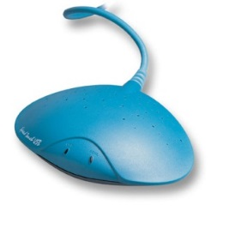
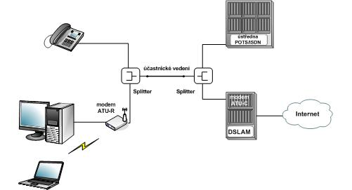
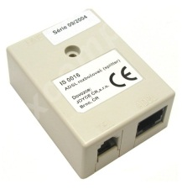
Moderní účastnické přípojky xDSL
Přípojka ADSL – struktura přípojky
  Koncová zařízení (modem/routery):
    ATU-R (Remote) – strana koncového uživatele.
    ATU-C (Central Office) – strana poskytovatele připojení.
  DSLAM (DSL Access Multiplexor) – strana poskytovatele připojení obsahuje ATU-C , soustřeďuje toky dat koncových uživatelů z dané oblasti.
  Splitter – kmitočtové oddělení služeb a impedanční přizpůsobení vedení.

Slide 21
Moderní účastnické přípojky xDSL
Přípojka ADSL2 – druhá generace přípojky ADSL
  Cílem ADSL2 je zvýšit přenosovou rychlost a překlenutelnou vzdálenost.
  Vlastnosti a inovace ADSL2:
    Kmitočtová pásma a modulační principy jsou stejné jako u první generace.
    Přenosové rychlosti downstream až 11 Mbit/s a upstream až 1 Mbit/s.
    Navýšení rychlosti je docíleno optimalizací skladby datového rámce ADSL – s redukcí služební informace.
    Podpora pro paralelní přenos prostřednictvím více vedení (tzv. inverzní multiplexing).
    Varianta s kmitočtovým pásmem upstreamu do 276 kHz pro ADSL over POTS a dosažení až 3,6 Mbit/s – pseudo-symetrycké aplikace.
    Varianta s označením RE-ADSL over POTS (Reach Extended) – omezení NEXT.
    Zavedení úsporných režimů (nižší vysílací výkon, nižší přenosová rychlost, uspání modemu,...) – návrat na původní úroveň výkonu do 3 s.
    Možnost změny přenosové rychlosti za provozu SRA (Seamless Rate Adaptation).

Slide 22
Moderní účastnické přípojky xDSL
Přípojka ADSL2+ – druhá rozšířená generace přípojky
  Vylepšená asymetrická digitální účastnická přípojka druhé generace.
  Hlavním vylepšením je rozšíření využívaného kmitočtového pásma pro směr downstream až do kmitočtu 2,208 MHz.
  Adekvátně je navýšena přenosová rychlost downstream až 25 Mbit/s.
  Modulační principy jsou stejné jako u první a druhé generace ADSL.
  Zvětšen počet subkanálů na 512 (z původních 256).
  Stejná struktura přípojky.
  Dnešní ADSL modemy a účastnické multiplexory DSLAM jsou zpětně kompatibilní, takže vedle druhé generace podporují i první generaci ADSL. Režim ADSL/ADSL2/ADSL2+ se nastaví při navazování spojení.
  Přípojky ADSL2+ dokáží uspokojit požadavky běžných uživatelů Internetu a zajistit distribuci digitální televize IPTV ve standardní kvalitě.

Slide 23
Moderní účastnické přípojky xDSL
Přípojka VDSL – Very-high-speed Digital Subscriber Line
  Vznik VDSL byl podpořen rostoucími nároky na přenosové rychlosti.
  Pro VDSL se předpokládá koncepce hybridní přístupové sítě FTTx.
  Přenosové parametry:
    Využívá se kmitočtové pásmo až do 12 MHz.
    Adekvátně dochází ke zkrácení účastnického vedení na 0,3 až 1 km.
    Dosažitelné přenosové rychlosti:
      symetrická varianta VDSL – směr upstream i downstream až 26 Mbit/s,
      nesymetrická varianta VDSL – směr upstream až 6,4 Mbit/s, směr downstream až 52 Mbit/s.
    Kmitočtové plány:
      plán A označovaný jako plán „998“ (vhodnější pro asymetrické aplikace).
      plán B označovaný jako plán „997“ (vhodnější pro symetrické aplikace).

Slide 24
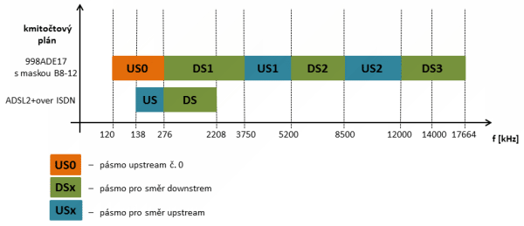
Moderní účastnické přípojky xDSL
Přípojka VDSL2 – příklad kmitočtového plánu
  Obrázek ilustruje způsob využívání kmitočtového pásma přípojky ADSL2+ over ISDN a přípojky VDSL2 pracující v pásmu do 17 MHz s kmitočtovým plánem 998ADE17.

Slide 25
Moderní účastnické přípojky xDSL
Koncová zařízení xDSL
Na světě existuje několik výrobců koncových zařízení xDSL (Asus, Netgear, ZyXEL, D-link,... ).
Výrobců chipsetů je ale v podstatě méně (Broadcom, Infeon, Ikanos).
Z uvedeného vyplývá, že jednotlivá koncová zařízení se budou spíše odlišovat vzhledem než implementovanými funkcionalitami.
Pro poskytování služeb koncovému zákazníkovi má dnešní průměrné koncové zařízení xDSL obvykle implementováno:
  čtyř portový ethernetový přepínač technologie 100/1000Base-T/Tx,
  bezdrátové rozhraní standardu IEEE 802.11 a/b/g/h/n/ac, tedy technologii obchodně označenou zkratkou WiFi s implementovanou technikou vícecestného přenosu MIMO (Multiple Input Multiple-Output).
  případně USB port pro připojení USB flash paměti nebo tiskárny.

Slide 26
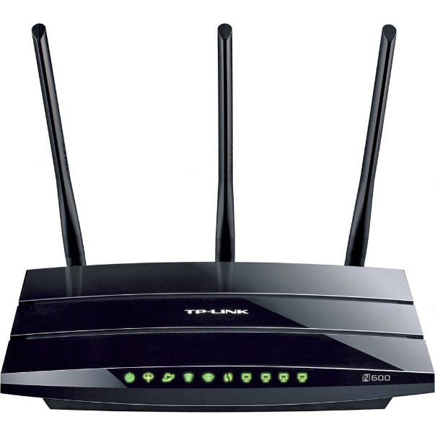
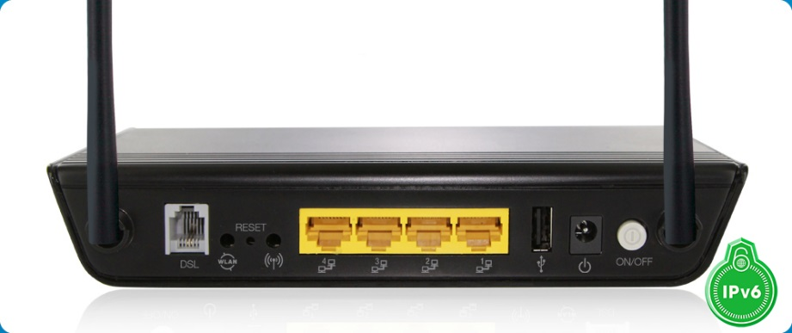
Moderní účastnické přípojky xDSL
Koncová zařízení xDSL
Programové vybavení většinou zahrnuje:
  možnost konfigurace protokolem HTTP/HTTPS,
  integrovaný firewall se stavovou inspekcí paketů,
  SW klienty pro sítě typu peer-to-peer,
  klienty pro realizaci privátních sítí VPN (technologií SSL/TSL nebo IPsec).

